Slide 1
https://learningapps.org/9376936

Slide 2

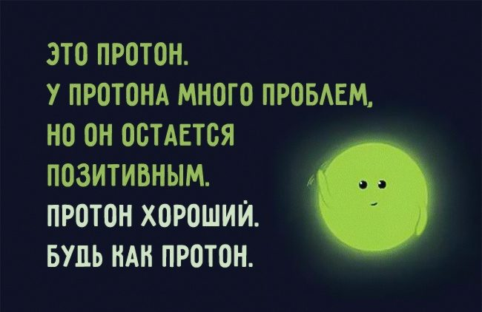

Так появился на свет атом водорода ☺
Н
Эта история об одиночестве и несчастной любви, но…
со счастливым концом ☺
Давным давно, в далекой далекой Галактике…
Жил-был положительный

Slide 3
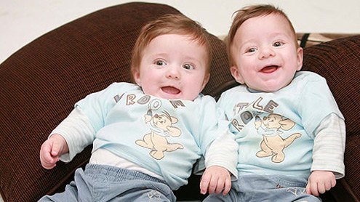
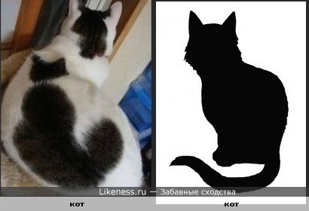
Что общего между ядерной физикой и…

Slide 4
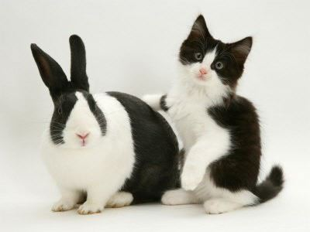
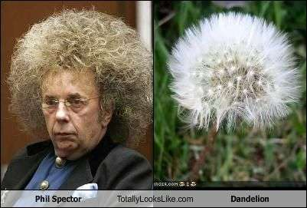
Что общего между ядерной физикой и…

Slide 5
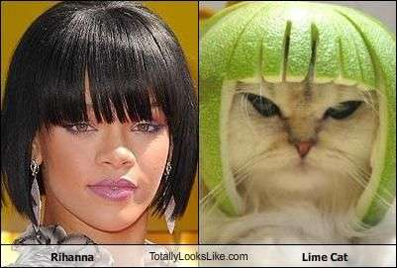
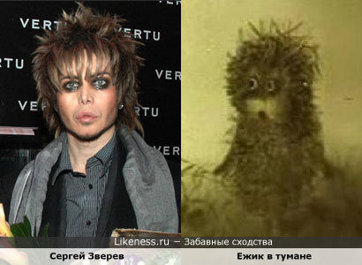
Что общего между ядерной физикой и…
???

Slide 6
?
?
Li

Slide 7
- протоны
- нейтроны
Нуклоны
Nuclear (англ.) - ядерный
- электроны

Slide 8
Массовое число
A
Li
6
3
Z
число нуклонов в ядре атома;
Зарядовое число
число протонов в ядре атома;
Число нейтронов в ядре атома:
N = A - Z
порядковый номер химического элемента в таблице Менделеева.

Slide 9
Определите состав атомных ядер и атомы каких химических элементов изображены на слайде.
A -
Z -
N -
9
4
5
A -
Z -
N -
14
7
7
N
9
14
Be
4
7

Slide 10
Изотопы
Что изображено на слайде?
разновидность атомов какого-либо химического элемента, отличающиеся числом нейтронов в ядре, т.е. физическими свойствами.
Li
7
Li
6
3
3

Slide 11

Массовое и зарядовое числа.
Изотопы.
Д.з. § 93. Задание на сайте Скайсмарт
(ссылку отправлю в вайбер)

Slide 12
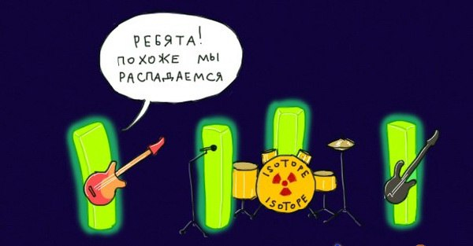

Slide 13
ЯДЕРНАЯ РЕАКЦИЯ
Процесс взаимодействия атомного ядра с другим ядром или элементарной частицей, сопровождающийся изменением состава и структуры ядра с выделением энергии.
Закон сохранения массового числа:
9
4
12
1
9
Be
4
Нe
12
1
?
С
n
4
2
6
0
Закон сохранения зарядового числа:
4
2
6
0

Slide 14
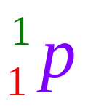
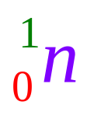
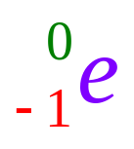
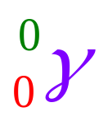
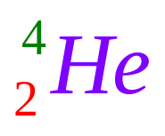
Возможные продукты распада ядра:
- протон
- нейтрон
- электрон
- гамма-квант
- альфа-частица

Slide 15
Задание
Определите недостающие обозначения в следующих ядерных реакциях:
239
Pu
4
Нe
242
Сm
1
?
n
94
2
96
0
2
H
0
γ
1
1
H
n
?
1
0
1
0
25
Mg
1
p
22
4
Нe
?
Na
12
1
11
2

Slide 16
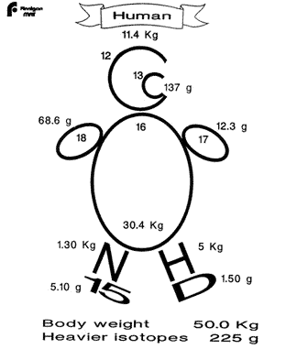

Состав человеческого организма
¹²С
¹³С
¹⁶О
¹⁷О
¹⁸О
¹⁴N
¹⁵N
¹H
²H
- 11,4 кг
- 137 г
- 30,4 кг
- 12,3 г
- 68,6 г
- 1,3 кг
- 5,1 г
- 5 кг
- 1,5 г
Применение изотопов
Изотопы в медицине

Slide 17
Шоу интуиция
https://learningapps.org/1490496
https://learningapps.org/1119459
https://learningapps.org/357575

